Slide 1
서울 상공회의소 IOT SW 개발 과정
프로젝트 발표
박재완 이민정
자바와 스프링부트를 이용한 실시간 보일러 온도 어플리케이션 제작

Slide 2

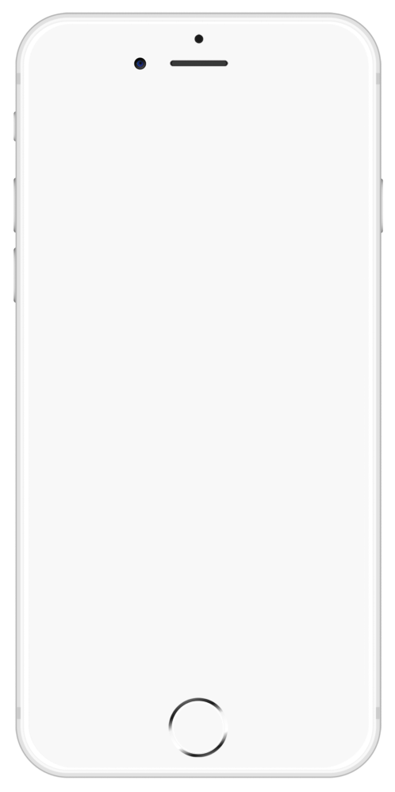




발표순서
1.
과제목표
2.
실제 구현 과정
3.
Sequence diagram
4.
앱 실행 영상

Slide 3

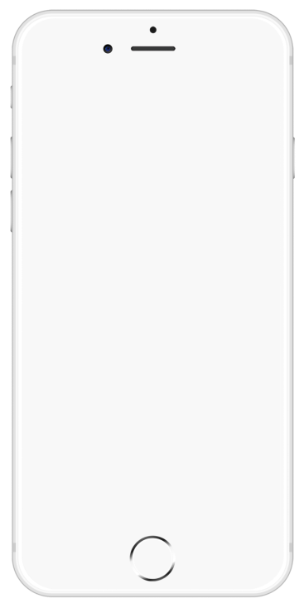




과제 목표
홈 화면
보일러 온도 표시
ON/OFF 조절
시간별 온도 업데이트

Slide 4




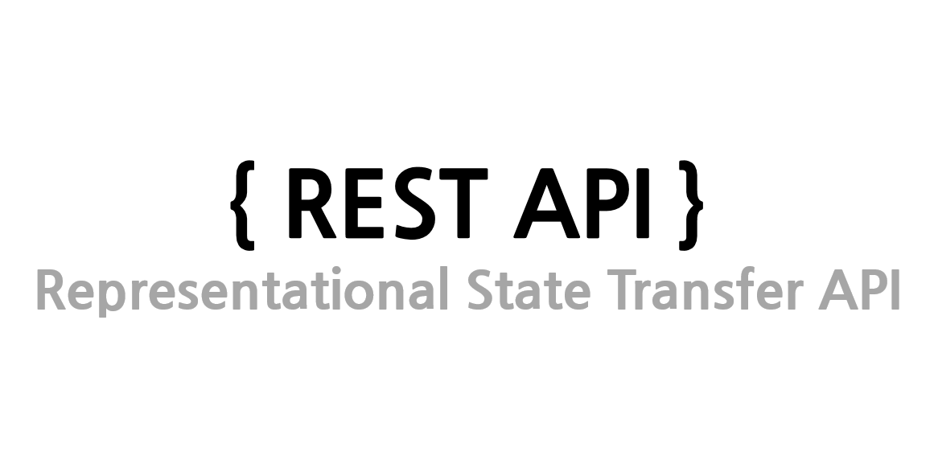






웹 앱 개발 언어
Web server
Web 디자인 사용 언어
Serve communication link
컴파일 및 패키지 코드 관리
DB
Notes:
개발 환경 구성은 DB/ WEB/ ANDROID을 타겟으로 정하고 진행 하였습니다. 이에 따라 저희는 다음과 같은 개발 툴 또는 패키지 관리 및 협업 툴을 사용하였습니다.
또한 클라이언트단에서 요청한 데이터인 json을 파싱하고 처리 하기위해서 gradle 패키지 관리를 통해 gson을 이용해 개발 진행을 했습니다.

Slide 5
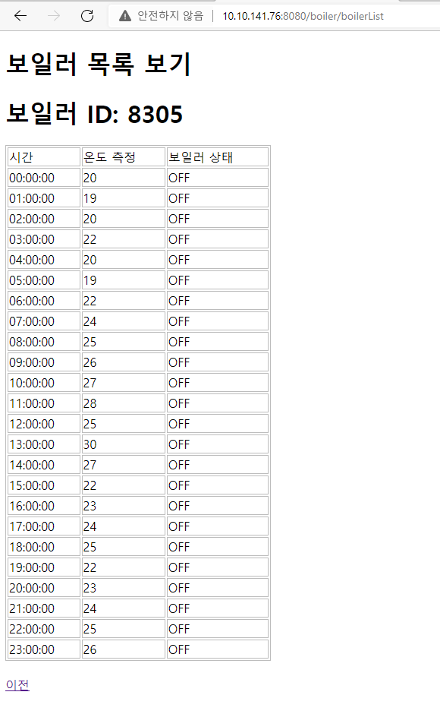
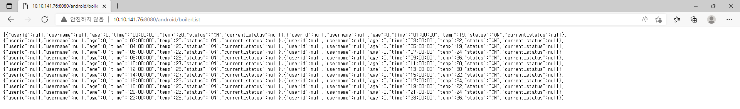
WEB - 1
Notes:
마리아 DB는 데이터베이스를 구성하고 설계하는데 있어서 HeidSQL을 사용하여 프로젝트를 진행하기 위한 TIME, TMEP, STATUS 데이터 cloumn을 생성 하였습니다.
이를 이용자가 접근하여 볼 수 있는 웹페이지 또는 모바일 기기에서 확인 가능한 restful api를 적용 하기 위해
Apache serve를 이용했으며 URL servlet를 위해 apache tomcat를 사용했습니다.
톰캣을 통해 생성된 Json타입의 데이터는 다음과 같이 들어오는 것을 확인 할 수 있습니다.
또한, 변경된 데이터는 다음과 같이 이용자 또는 관리자 웹페이지 에서 확인 이 가능합니다.
DB는 센서 업데이트 주기에 맞춰 시간으로 정렬 되어있습니다.
+이미지 테스트 해보고 웹페이지 이미지 바꿀수 있으면 바꿀것

Slide 6
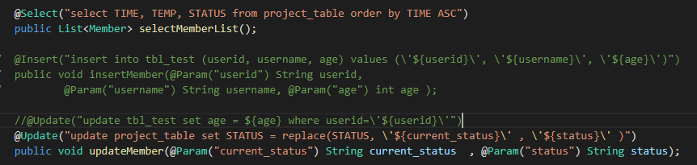


WEB - 2
Notes:
다음 쿼리구문인 selec와 replace를 사용하여 json 타입의 데이터 구독과 DB 업데이트를 진행합니다.

Slide 7
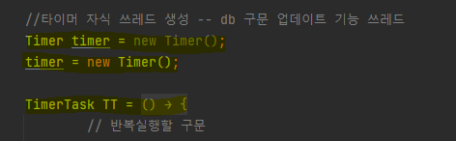
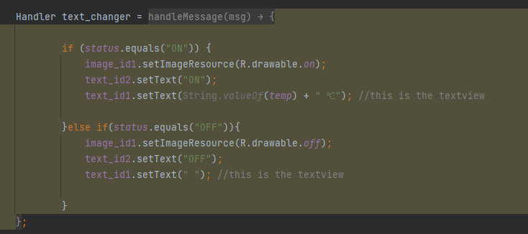
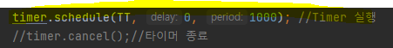
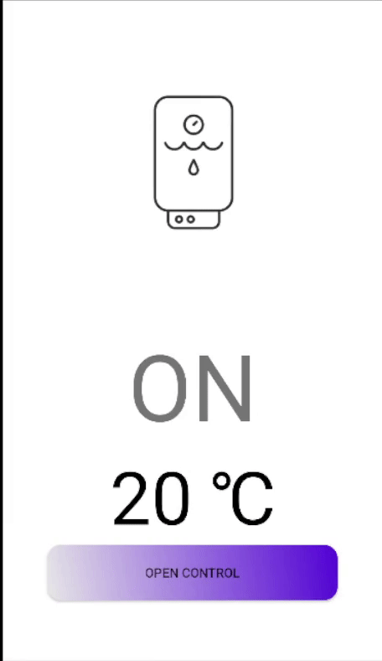
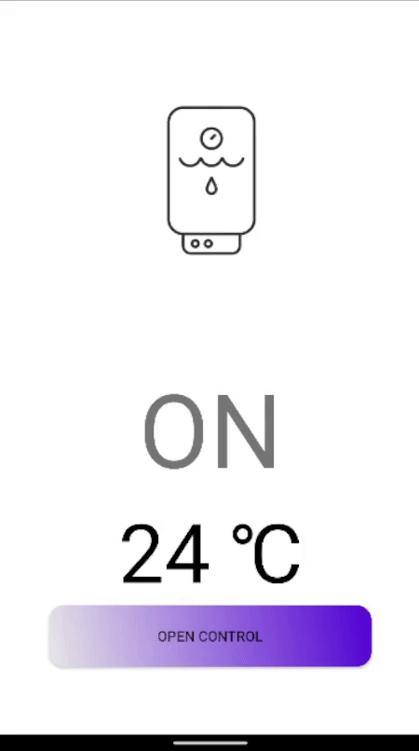

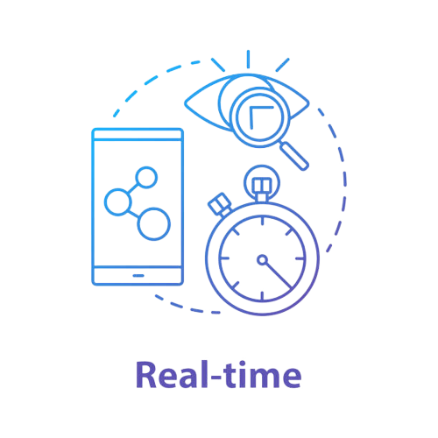
Android - 1
Notes:
Real time으로 온도의 변화 및 다른 유저의 멀티 사용으로 인한 DB 리프레쉬를 데이터를 다음과 같이 timer threa를 이용하여 주기적으로 데이터를 textview 및 imageview에서 표시 되도록 합니다.
또한 다른 사용자 또는 사용자가 보일러의 상태를 변경한 경우 On일때는 보일러의 온도값이 보이며
(슬라이드 애니메이션)Off일때는 보일러의
온도가 보이지 않게 설정했습니다.

Slide 8
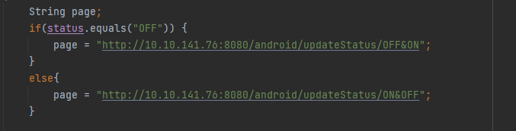
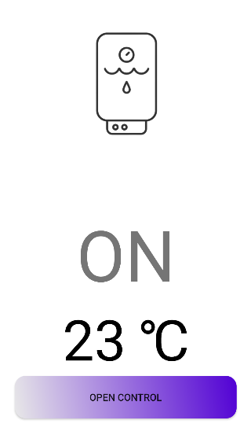
Android - 2
Notes:
DB에서 업데이트된 상태의 state를 받아오며 이에 맞춰 사용자는 현재 기기의 상태를 확인 하며 터치와 동시에 toggle 형태의 ON OFF 가 선택 되어 DB에 업데이트를 요청합니다.

Slide 9
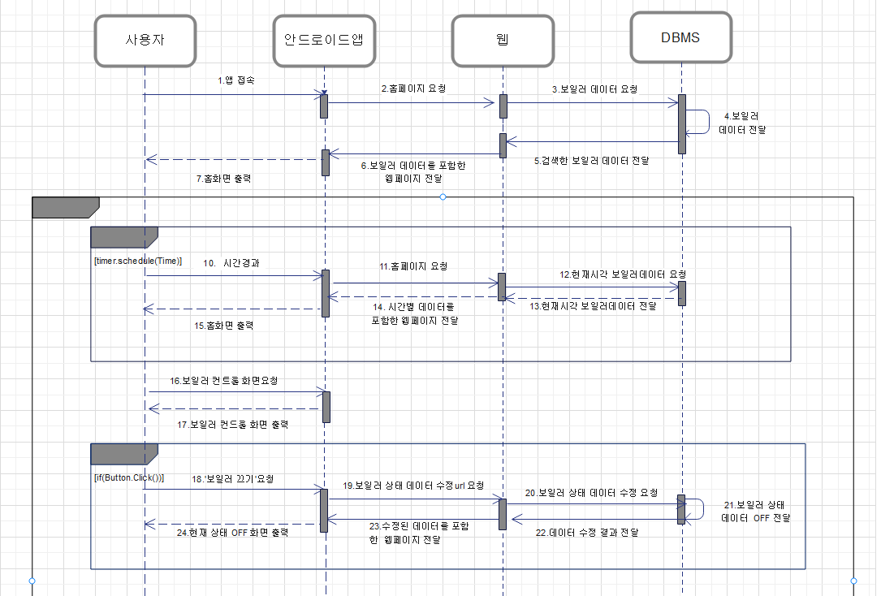

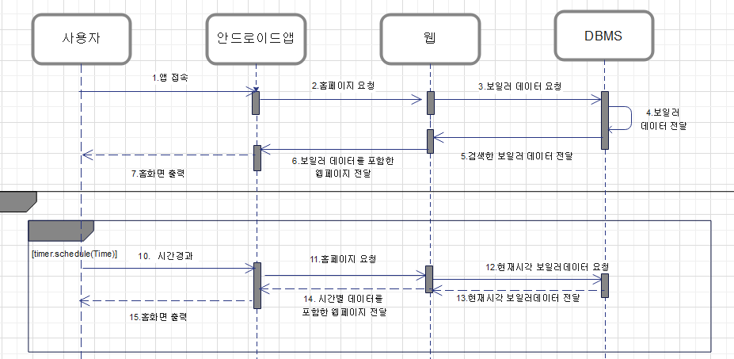
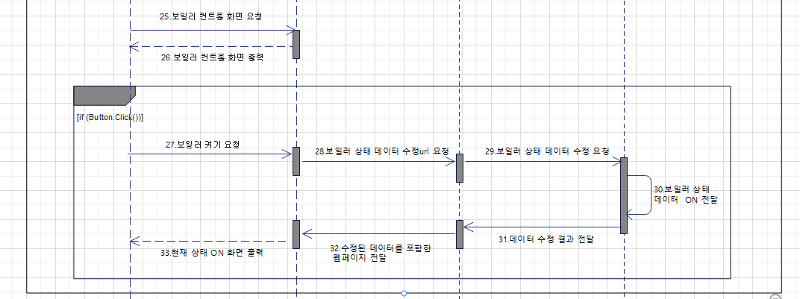
Sequence diagram

Slide 10
Sequence diagram

Slide 11
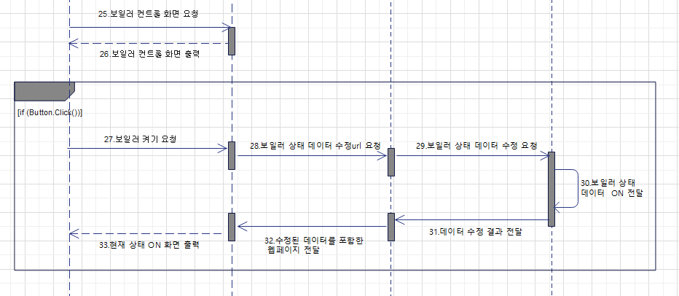
Sequence diagram

Slide 12

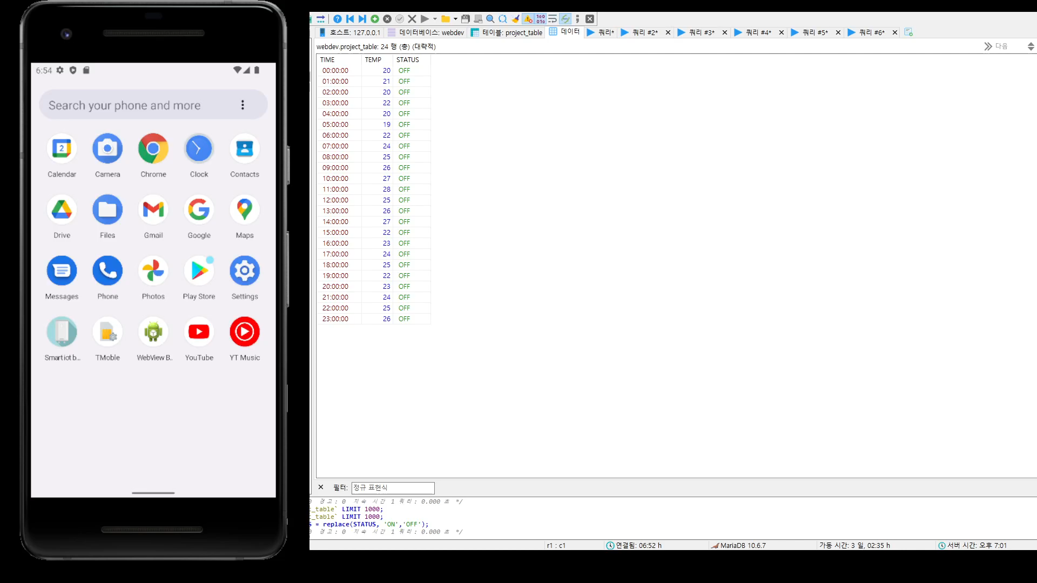
실행 영상

Slide 13


